Slide 1


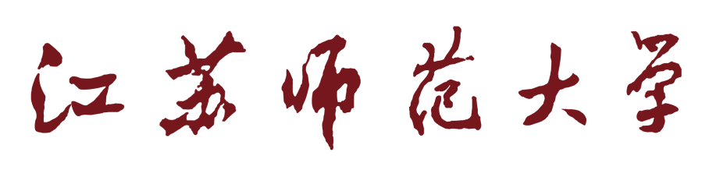
数学方法论
主讲：刘林
博士 研究员 硕士生导师
邮箱: liulin@jsnu.edu.cn
教育科学学院（教师教育学院）

Slide 2

目
录
第 2 章
数学抽象与数学模型
CONTENTS
01
数学抽象
02
数学模型

Slide 3


数学抽象
01
SECTION
一、数学抽象的概念
二、数学抽象的特点
三、数学抽象的基本方法
四、利用数学抽象法解决数学问题的方法

Slide 4
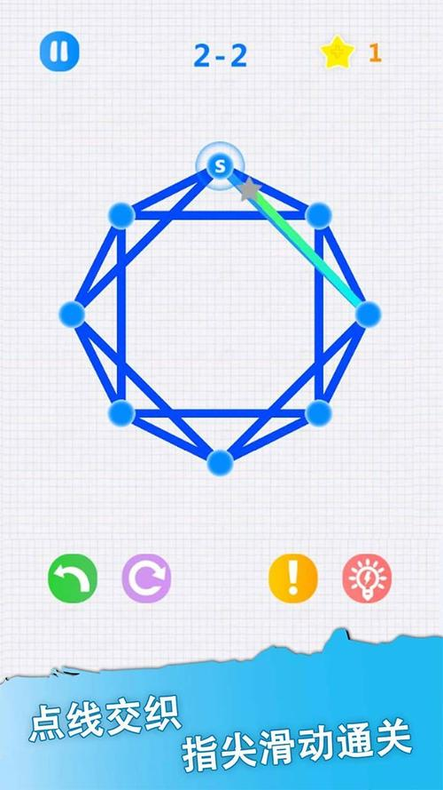
课堂活动
请同学们下载“一笔画”游戏，看谁通关多！

Slide 5
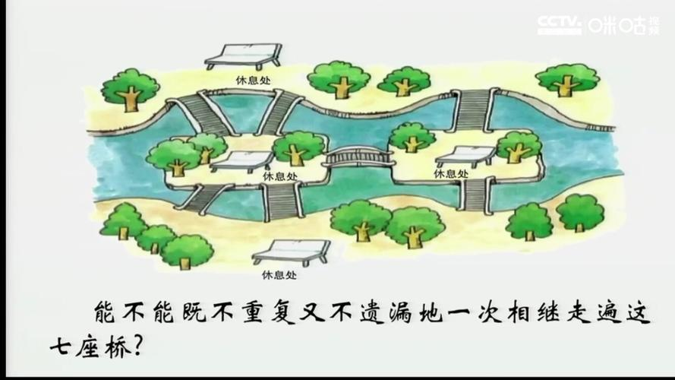
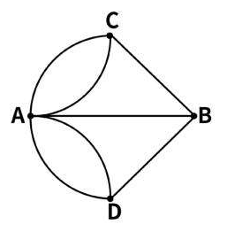
课堂讨论
哥尼斯堡七桥问题——欧拉的“一笔画定理”
抽象
一个网络是一笔画，当且仅当网络是联通的，并且奇顶点的个数是0或2.

Slide 6
一、数学抽象的概念
利用抽象方法把大量生动的关于现实世界空间形式和数量关系的直观背景材料进行去伪存真、由此及彼、由表及里的加工和制作，提炼数学概念，构造数学模型，建立数学理论.

Slide 7
二、数学抽象的特点
1. 数学抽象的特殊内容（数学的研究对象：空间形式和数量关系）
空间抽象（点无大小、线无面积、面无体积）
数是对数量的抽象，数量的本质是“多少”.
2. 数学抽象的特殊高度
是其他学科抽象基础上的再抽象；逐级抽象，最高级可抽象出“理想元素”，比如无穷远点.
3. 数学抽象的特殊方法
逻辑建构

Slide 8
哲学思考
我近期抽象的“世界本原”，分享并请大家批判讨论。
“世界是世界本身”，“本身”是纠缠态（叠加态、混沌……）（表现出“偶然性”“随机性”），我们所感知的是因为“观测”（扰动、协同）而坍缩“定态”（表现出“必然性”），就是上次课我们说的“薛定谔的猫”。
我们试图认识（观测）并表达（言明）这个世界（公理），然而“观测”“言明”都具有限性特征（公理），我们只能也只是“观测”和“言明”这个世界的某个（某些）方面。加上传递过程的衰减。

Slide 9

哲学思考

Slide 10
哲学思考
我近期抽象的“世界本原”，分享并请大家批判讨论。
胡塞尔的“悬置还原”的方法论，让我突然想用“量子理论”启发的方法论视角，认为“世界是世界本身”这样的表述比较准确。我们仅能也仅是看到了世界的某个（些）方面。争论来自不同主体“观测”（看到）了不同方面，然后以为不同的某个（些）方面就是世界本身。

Slide 11
哲学思考
我们对世界的认识，好比盲人摸象，在摸到鼻子、耳朵、躯干、腿以后，开始关注毛发了。地心说——日心说——银河系心？——……（随着“观测”能力的变化，了解的世界也越来越“全面”，但还是没法全面）

Slide 12
哲学思考
大家见到好多文本，在想表达一个观点的时候，常以“既是…又是…，既不是…又不是…”来表述，这应该就是意识到纠缠态在不同主体观测下的不同坍缩定态的多主体交流后的呈现。
我现在能理解为什么教育界讨论的话题为什么永远也说不玩，经典的话题为什么还可以继续谈。“教育是教育本身”也是目前我认为最接近“教育是什么？”的正确表述，但类似的“言明”又好像“等于没说”。
我们所能言明的只是教育的“某个方面”或“某些方面”。

Slide 13
哲学思考
好多“悖论（争论）”是不同主体把仅能也仅是“观测”“存在”的某一（些）方面“结果”当成了“存在”的全部。某一主体没有“观测”到或没有“意识”到“存在”是“纠缠态”。“纠缠态”只有在“观测”时才会坍缩成“定态”。
这里我理解的“坍缩”是趋向“定态”（我们认为的“必然”）的过程。

Slide 14

哲学思考
刘慈欣的短篇科幻小说《宇宙坍缩》给我们呈现的是“时光倒流”。
“。的道知会快很您，系关没”
“！！能可不的真！能可不这”

Slide 15
哲学思考
我们要承认“观测”能力的有限性，悦纳其他主体的“观测”结果与“我”的“观测”结果共同来呈现“存在”本身会让我们在面对百家争鸣的时候坦然一点。
就好比越来越多的盲人参与摸象，并相互呈现自己摸到的那一面，最终建构成一个趋向“完整”的大象。
——“观测”“纠缠态”是“量子力学”考察微观世界的一些结论的启示。

Slide 16
哲学思考
“现状不可描述，未来无法预测，一切皆有可能。”
——易中天
易中天是怎么得到的这个认知我不清楚，但物理学在微观世界的发现证实或让我们观测到了“世界的本质是世界”，是一个在观测能力以及语言表达能力有限的背景下，无法言明的状态。

Slide 17
哲学思考
但我不是“不可知论者”，也不是“虚无主义者”，我只是承认特定历史阶段人的有限理性。能观测到的，即“纠缠态”坍缩成的“定态”是有后续确定性供我们把握的。
随着“观测”工具的不断变化，我们能够“观测”到的世界的方面也在增加……
在既有的“观测”能力基础上我们继续学习（观测）我们的“数学方法论”。

Slide 18
三、数学抽象的基本方法
1. 理想化抽象
理想化抽象是指在纯粹理想的状态下，对事物进行简单化与完善化的加工处理，撇开事物的具体内容，排除次要的、偶然的因素，聚合事物的一般的本质的属性，抽象出应数学内容的方法.

Slide 19
三、数学抽象的基本方法
2. 强抽象和弱抽象
（1）强抽象：是指在已知概念中，加强对某一属性的限制，抽象出作为原概念特例的新概念的方法，即通过扩大原概念的内涵来建立新概念的抽象方法.
例如，从四边形概念出发，从两组对边给予适当限制，则得到平行四边形和梯形的概念，若从平行四边形概念出发，再对边或角分别适当限制，又得到矩形、菱形及正方形的概念.

Slide 20
三、数学抽象的基本方法
2. 强抽象和弱抽象
（2）弱抽象：是指在已知概念中，减弱对某一属性的限制，抽象出比原概念更为广泛的新概念，使原概念成为新概念的特例的方法，即通过缩小原概念的内涵来建立新概念的抽象方法.
例如，从全等三角形的概念出发，借助弱抽象就可获相似形与等积形的概念，它们分别保留了“形状相同”及“面积相等”的特性.

Slide 21
三、数学抽象的基本方法
2. 强抽象和弱抽象
（3）等置抽象：是指从一类对象（具体的或抽象的个体）中抽象出其中的某种共同属性的抽象方法.
例如，自然数的概念就是用等置抽象的思想建立起来的. 每个自然数实际上都是一类等价集合的标记，它反映这类集合中元素的数目是该类集合的类的标记，它反映这类集合中元素的数目，是该类集合的类的特征.

Slide 22
三、数学抽象的基本方法
2. 强抽象和弱抽象
（4）存在性抽象：是指先用假设的方法肯定抽象出来的数学概念的存在性，并由此发展出一定的数学理论，然后在理论和实践中加以验证，从而确认新的数学理论的合理性的抽象方法.
例如，自然数“无限延伸”以及无理数、负数、虚数都是由存在性抽象方法建立起来的.

Slide 23
三、数学抽象的基本方法
例1：
自然数集合 n 是经过三个层次抽象而成的，被称为三度抽象物，第一步，古代人们在生产实践中，用“结绳计数”的方法，由计算个别具体数量而得到个别自然数1,2,…等概念；第二步，人们从数个别自然数中，发现进行“加一”的运算，可以得到后继数，这样无限制地运算下去就得到无限序列：1,2,…,n,…，这就抽象出了一般的任意自然数 n 的概念；第三步，从无限序列1,2,…,n,…发现，每一个自然数都具有相同特征，根据康托尔的“概括原则”，抽象出一切自然数能构成无穷集合｛n｝，从而形成了自然数集合的概念.

Slide 24
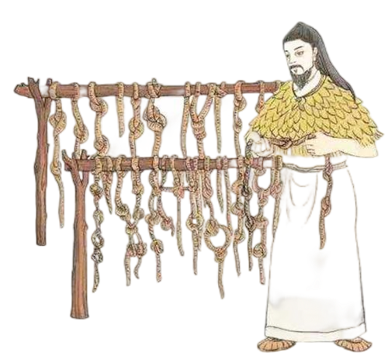
三、数学抽象的基本方法
结绳计数

Slide 25
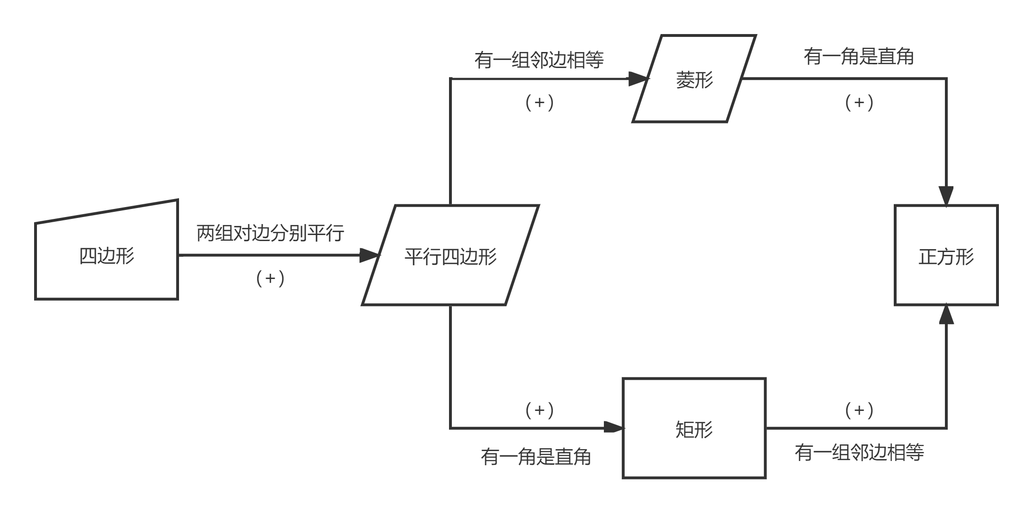
三、数学抽象的基本方法
例2：
四边形逐次抽象，派生出一些列特殊四边形概念（如图）
（+）表示强抽象过程，即前一个概念比后一个概念更具有一般性.

Slide 26
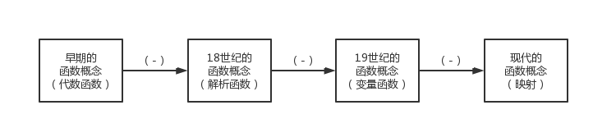
三、数学抽象的基本方法
例3：
函数概念的历史演变，也是经过若干层次的抽象而成的（如图）
函数概念的历史演变，也是一系列弱抽象（符号“-”表示弱抽象）的过程，就拿早期函数概念——代数函数来讲，它是变量和常数经过有限次的代数运算而构成的，适用范围过于狭窄. 解析函数范围就扩张了，对于变量和常数可以经过有限次或无限次的运算而得到的一个解析式，如
就是解析函数，将变量函数经过弱抽象，即用任意对象去取代具体的数量，并用集合论的数学语言来表述，我们就可获得更一般的“映射”概念.
Notes:
代数函数：代数函数是指一类完全解析函数。指由不可约方程确定的多值函数。
解析函数：区域上处处可微分的复函数。
变量函数：
映射：在数学里，映射是个术语，指两个元素的集之间元素相互“对应”的关系，为名词。映射，或者射影，在数学及相关的领域经常等同于函数。

Slide 27
四、利用抽象法解决数学问题的方法
1. 利用图形化进行抽象
例4：任选六个人在一起集合，试证：其中要么至少有三个人彼此不认识，要么至少有三个人互相认识.
A
B
F
D
C
E

Slide 28
四、利用抽象法解决数学问题的方法
1. 利用图形化进行抽象
思考与分析：此问题常称为六人集合问题，现利用图形化的方法将问题进行转化. 把任选的六个人抽象为平面上任选的六个点，分别用字母 A , B , C , D , E , F 来表示，如果其中有两人互相认识，就在代表这两人的两点之间连一条红色线段，否则就连一条蓝色线段. 这样六点中的任意两点都要连线，不是连红线就是连蓝线.
A
B
F
D
C
E

Slide 29
四、利用抽象法解决数学问题的方法
1. 利用图形化进行抽象
从这六点中任意取一点A，它与其他五点有5条连线，如图所示，由于5条线段只有两种颜色，根据抽屉原理，其中至少有3条线段是同一颜色的.
A
B
F
D
C
E

Slide 30
四、利用抽象法解决数学问题的方法
1. 利用图形化进行抽象
不妨设 AC , AD 和 AE 是三条蓝色连线，那么 CE , CD , DE 三条连线中，只要有一条蓝色的，就有一个三边是蓝色的三角形，这表明这个三角形的三个顶点代表的三个人互相都不认识；如果 CE , CD , DE 都不是蓝色的，那么 ∆ CDE 的三边都是红色的（图中用虚线表示），这表明 C , D , E 三个人互相认识，如果三条同颜色的线段是红色的，也可以用同样的方法证明.
A
B
F
D
C
E

Slide 31
四、利用抽象法解决数学问题的方法
2. 利用数字化进行抽象
例5：几个点 v_{1,} v_{2,} …, v_{n} 按顺序排列在同一条直线上，每个点涂上红色或蓝色. 如果相邻点间的线段v_{i} v_{i+1,} 的两端颜色不同，我们把它称为标准线段.
已知 v₁ 和 v_{n} 的颜色不同，证明标准线段的个数一定是奇数.
思考与分析：涂成红色或蓝色的点 v_{1,} v_{2,} …, v_{n} ， 将它们数字化为
因为 ，如果其中标准线段条数为 ，则 ，所以 k 为奇数.
因此，标准线段的个数 k 为奇数.

Slide 32
四、利用抽象法解决数学问题的方法
2. 利用数字化进行抽象
例6：有9只杯子，杯口全部向上，如果每次将其中4只同时翻转，使杯口向下，问：能不能经过许多次翻转，使杯口全部向下？为什么？
思考与分析：把实际问题利用数字化抽象为数学问题：+1表示杯口朝上，-1表示杯口朝下.
起始状态： ，终点状态是九个-1，即 .
翻转一只杯子使其朝向相反，不是＋1→-1，就是-1→+1.
也即在(+1)或(-1)上乘以(-1)，现欲将四只杯子同时翻转，可见每次“运算”（即反转杯子）的结果是乘以 .
原问题就抽象为如下问题：
能否每次同时改变四个符号使起始状态变成终点状态，显然不能.
因为起始状态结果为+1，终点状态-1.
因此不能经过许多次翻转，使得杯口全部朝下.

Slide 33
四、利用抽象法解决数学问题的方法
3. 利用奇偶分析抽象
例9：已知 △ABC 内部有 n 个点，连同 A , B , C 共有 n+3个点，以这些点为顶点把 △ABC 分割成若干个互不重叠的小三角形，现把 A , B , C 分别染上红、黄、蓝三色，其余的点任意染成红、黄、蓝三色之一，证明，三顶点都不同色的小三角形的总数必是奇数．
证法一 给这些小三角形赋值：当边的两端点同色时，记为0；当边的两端点异色时，记为1．再用三边数值之和给小三角形赋值：当三顶点同色时，和值为0，记这样的小三角形有 a 个；当三顶点中仅有两点同色时，和值为2，记这样的小三角形有 b 个；当三顶点两两异色时，和值为3（奇数），记这样的三角形有 c 个，下面用两个方法计算所有三角形赋值的总和 S :
一方面，
另一方面， AB , BC , CA 的赋值均为1；而 △ABC 内的每一条连线，在上述 S 的计算中都被计算两次，和应为偶数；这两者之和得 S 为奇数，记为2k+1，故有
2k+1=2b+3c.
可见， c 为奇数．
Notes:
AB , BC , CA 的赋值均为1——因为原题给出：“现把 A , B , C 分别染上红、黄、蓝三色”，赋值时明确“当边的两端点异色时，记为1．”

Slide 34
数学模型
02
SECTION
一、数学建模基本概述
二、应用举例
三、数学建模报告的写作与评价

Slide 35
一、数学建模基本概述
1. 模型
模型是我们所研究的客观事物有关属性的模拟，它应当具有事物中使我们（观测者）感兴趣（驱动观测）的主要性质（“纠缠态”坍缩后的“定态”）．

Slide 36
一、数学建模基本概述
2. 数学模型
数学模型是关于部分现实世界的抽象、简化的数学结构．它用数学符号、公式、图表等刻画客观事物的本质属性与内在规律.
数学模型是系统的某种特征的本质的数学表达式，是对所研究对象的数学模拟，是一种理想化和抽象化的方法，是科学研究中一种重要的方法.

Slide 37
一、数学建模基本概述
2. 数学模型
当然，观测工具与观测能力非常重要
你能不能观察到眼前的现象取决于你运用什么样的理论，理论决定你到底能观察到什么。
——爱因斯坦

Slide 38
一、数学建模基本概述
2. 数学模型
例如，考虑两个物体之间的相互作用时，对于它们之间的相互吸引这种属性，可以用数学公式（万有引力公式 ）来表示吸引力与其他因素之间的关系，这就是物质相互吸引的数学模型.

Slide 39
一、数学建模基本概述
3. 数学建模的思路（以天文学发展为例）
在已有的实测资料基础上，以数学方法构造模型，再用演绎方法从模型中预言新的天象；如预言的天象被新的观测证实，就表明模型成功，否则（证伪）就修改模型．
数学建模是由对实际问题进行抽象、简化，建立数学模型，求解数学模型，解释验证步骤组成（必要时循环执行）的过程，可以说有数学应用的地万就有数学建模.

Slide 40
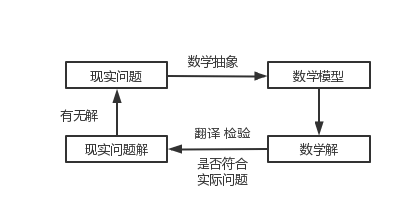
一、数学建模基本概述
4. 数学建模的过程（解决实际问题的过程）
(1）阅读、审题，要做到简缩问题，删掉次要语句，深入理解关键字句；为便于数据处理，最好运用表格（或图形）处理数据，便于寻找数量关系．
(2）建模，将问题简单化、符号化，尽量借鉴标准形式，建立数学关系式
(3）合理求解纯数学问题．
(4）解释并回答实际问题．
数学建模的过程，就是学生能体验从实际情景中发展数学的过程，因此，数学教学应重视引导学生动手实践、自主探索与合作交流，通过各种活动将新旧知识联系起来，思考现实中的数量关系和空间形式，由此发展他们对数学的理解.

Slide 41
一、数学建模基本概述
5. 学生数学学习的实施步骤
（1）让学生动手操作。教师要不断挖掘能借助动手操作来理解的内容，如用小棒、圆片来理解均分，用小棒搭建若干三角形、四边形并探索规律；用搭积木、折叠等方式，理解空间图形、空间图形与平面图形之间的关系。在实施过程中要注意留给学生足够的思维空间，并且操作活动要适量、适度．

Slide 42
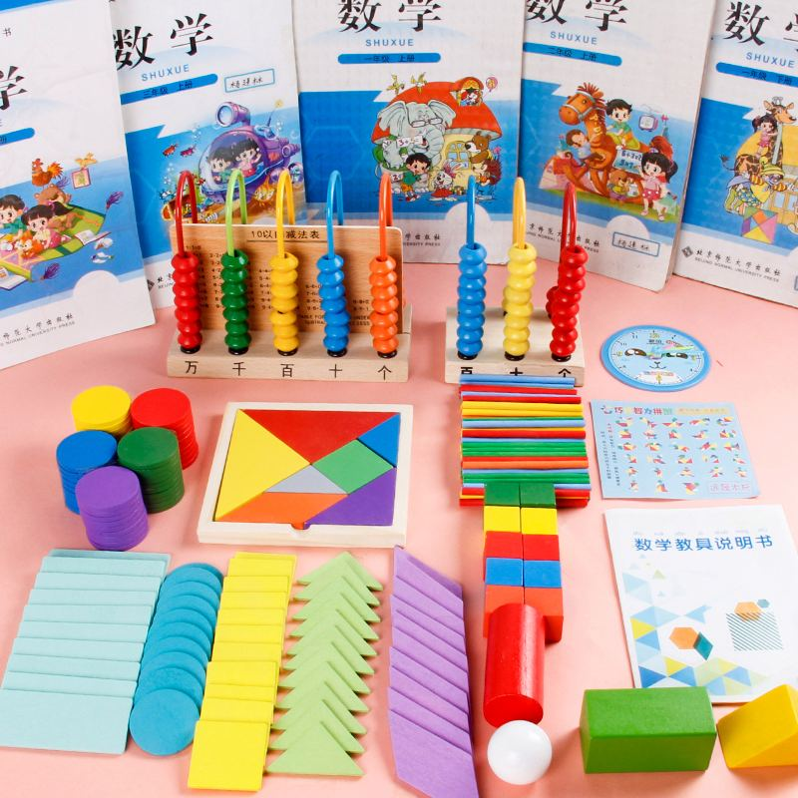
一、数学建模基本概述
5. 学生数学学习的实施步骤
（1）让学生动手操作。

Slide 43
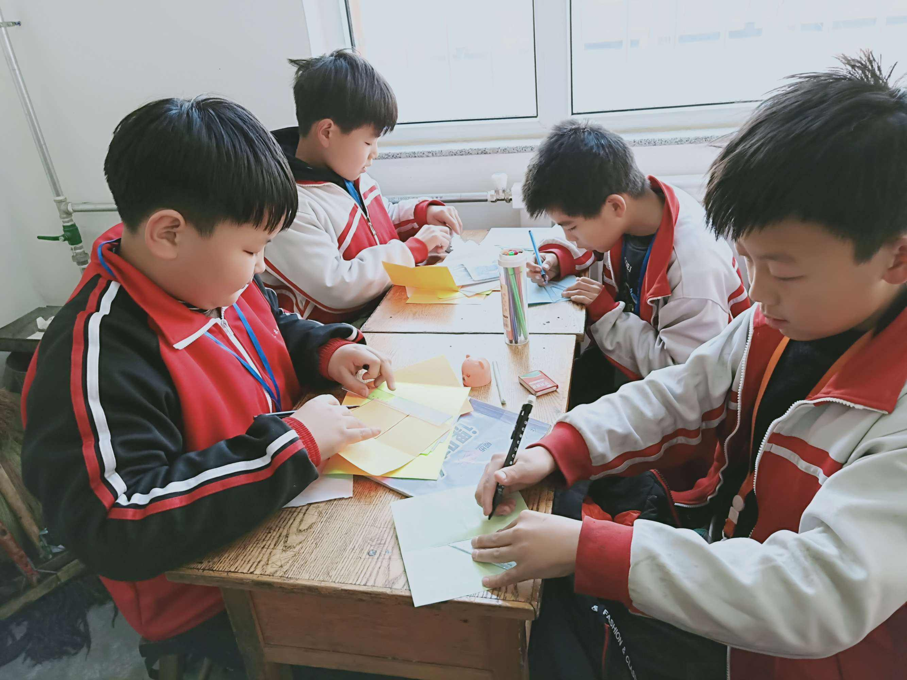
一、数学建模基本概述
5. 学生数学学习的实施步骤
（2）学生分组并布置不同的学习任务，分组人数一般为4~6人为佳．

Slide 44
一、数学建模基本概述
5. 学生数学学习的实施步骤
（3）学生通过协作来完成任务，教师适时进行引导，但主要还是以监控、分析和调节学生各种能力的发展为工作重点．

Slide 45
一、数学建模基本概述
5. 学生数学学习的实施步骤
（4）鼓励学生合作交流．引导学生进行交流、讨论，并汇报小组讨论结果，各组之间可以互相提出意见或问题，教师也参与其中，从而共同完成数学建模过程．

Slide 46
一、数学建模基本概述
6. 数学建模教学的基本理念
（1）使学生体会数学与自然及人类社会的密切联系，体会数学的应用价值，培养数学的应用意识，增进对数学的理解和应用数学的信心.

Slide 47
一、数学建模基本概述
6. 数学建模教学的基本理念
（2）学会运用数学的思维方式去观察、分析现实社会，去解决日常生活中的问题，进而形成勇于探索、勇于创新的科学精神.

Slide 48
一、数学建模基本概述
6. 数学建模教学的基本理念
（3）以数学建模为手段，激发学生学习数学的积极性，学会团结协作，建立良好人际关系、相互合作的工作能力.

Slide 49
一、数学建模基本概述
6. 数学建模教学的基本理念
（4）以数学建模方法为载体，使学生获得适应未来社会生活和进一步发展所必需的重要数学事实（包括数学知识、数学活动经验）以及基本的思想方法和必要的应用技能.

Slide 50
一、数学建模基本概述
7. 数学建模教学的课堂环节
（1）创设问题情景，激发求知欲．（提出问题是非常关键的）
（2）抽象概括，建立模型，导入学习课题．
（3）研究模型，形成数学知识．
（4）解决实际应用问题，享受成功喜悦．
（5）归纳总结，深化目标.
Notes:
。

Slide 51
一、数学建模基本概述
7. 数学建模教学的课堂环节
总之，数学建模教学的课堂环节以“问题情景一建立模型一解释、应用与拓展”的基本叙述方式，使学生在问题情景中，通过观察、操作、思考、交流和运用中，掌握重要的现代数学观念和数学的思想方法，逐步形成良好的数学思维习惯，强化运用意识，这种教学模式要求教师以建模的视角来对待和处理教学内容，把基础数学知识学习与应用结合起来，使之符合“具体一抽象一具体”的认识规律。（现在高考数学的应用趋势，需要这一能力的培训——这一趋势必然向低年级延伸）
Notes:
。

Slide 52
一、数学建模基本概述
8. 数学建模教学的方式
（1）从课本中的数学出发，注重对课本原题的改变.
（2）从生活中的数学问题出发，强化应用意识．
（3）从社会热点问题出发，介绍建模方法．
（4）通过实践活动或游戏中的数学，从中培养学生的应用意识和数学建模应用能力.

Slide 53
一、数学建模基本概述
8. 数学建模教学的方式
（5）从其他学科中选择应用题，培养学生应用数学工具解决该学科难题的能力．《研究生教育学科专业目录（2022年）》
（6）探索数学应用于跨学科的综合应用题，培养学生的综合能力和创新能力，提高学生的综合素质．

Slide 54
一、数学建模基本概述
9. 数学建模教学的意义
（1）促进理论与实践相结合，培养学生应用数学的意识，能使学生更好地掌握数学基础知识，学会数学的思想、方法、语言，也为学生树立了正确的数学观，增强应用数学的意识，全面认识数学及其与科学、技术、社会的关系，提高了分析问题和解决实际问题的能力．

Slide 55
一、数学建模基本概述
9. 数学建模教学的意义
（2）培养学生的能力，如数学语言表达能力、运用数学的能力、交流合作能力、创造能力等．

Slide 56
一、数学建模基本概述
9. 数学建模教学的意义
（3）发挥了学生的参与意识，体现了学生主体性，学生是学习过程中的真正主体.

Slide 57
一、数学建模基本概述
9. 数学建模教学的意义
我们对数学的认知一般为：基本背景——基础知识——基本技能——基本应用．这要求我们既要重视对“数学建模”过程中的问题提出的基本背景进行分析，又要重视“数学建模”中数学基础知识和基本技能的灵活转化和应用，还要重视接受实践的检验，在实践中不断拓广和发展，只有通过这样的“数学建模”的教学，才能让学生真正掌握数学的内涵，促进学生全面素质的提高，使学生变得聪明起来，让他们具备一定的数学素质，在生活中能自觉、主动地运用数学进行建模，提出问题、分析问题、解决问题，进一步培养实践能力和创新精神.

Slide 58
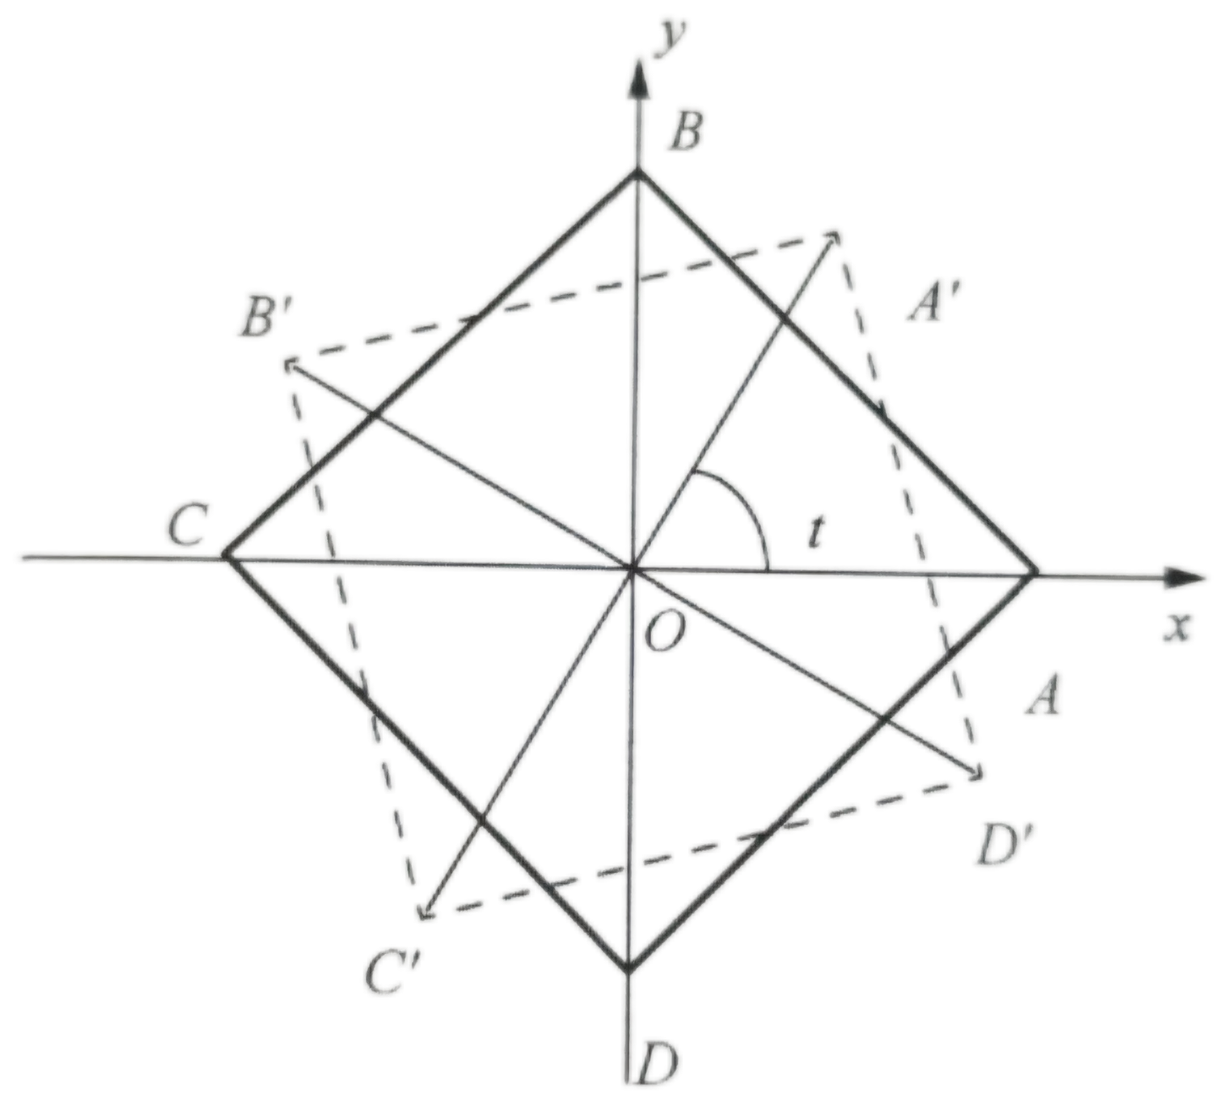
二、应用举例
例1. 问题：椅子能在不平的地面上放稳吗？（P25）
（下课前请同学讲）
Notes:
P25

Slide 59
三、数学建模报告的写作、评价
建模报告的写作一般可分为准备、主要部分和附录三部分.
首先，报告的第一页应该是题目，题目要求清楚、直接，避免有技术性的术语，要尽可能简单地反映出报告的主题，题目下面是作者、单位、日期等，接下来是摘要，摘要必须扼要简明，要反映出报告的主要思想、特点、方法以及主要结果，摘要后面最好列一下所用的变量的符号、单位等的说明，所有的符号要统一.

Slide 60
三、数学建模报告的写作、评价
报告的主要部分要从问题的重述开始，重述要解释问题的背景，建模的目的、目标要明确，要记住目标与所得的结论要相适应，接下来是假设，假设必须细致、清楚、合理. 在模型中很可能包括一些数据，数据要清楚的用表格或图表给出，也要给出其来源，如果数据很多，最好放在附录中，再下来是建模，即模型的形成、求解以及解的解释等. 如果用了什么软件包则要说明，在什么类型的机器上实现的也要提一下，如果有很多的代数运算最好放在附录中，在叙述结论中，如果结论很长，可以把一些次要的放在附录中.

Slide 61
三、数学建模报告的写作、评价
最后，可以谈谈改进扩展的可能或进一步的建议等，在附录中可以放一些在正文中要用的细节，可以包括图表以及另外一些值得说明的问题等，报告的最后是参考文献．

Slide 62
三、数学建模报告的写作、评价
评价学生在数学建模中的表现时，要重过程、重参与，不要苛求数学建模过程的严密、结果的准确，评价内容应关注以下几个方面：
（1）创新性：问题的提出和解决的方案有新意。
（2）现实性：问题来源于学生的现实。
（3）真实性：确实是学生本人参与制作的，数据是真实的．
（4）合理性：建模过程中使用的数学方法得当，求解过程合乎常理，
（5）有效性：建模的结果有一定的实际意义。

Slide 63
三、数学建模报告的写作、评价
以上几个方面不必追求全面，只要有一项做得比较好就应该予以肯定，对数学建模的评价可以采取答辩会、报告会、交流会等形式进行，通过师生之间、学生之间的提问交流给出定性的评价，应该特别鼓励学生工作中的“闪光点”。

Slide 64
三、数学建模报告的写作、评价
示例：《共轭理论及其应用初步》
问题抽象、建模检验

Slide 65

谢谢！
教育科学学院（教师教育学院）

